Slide 1
Занимательная
грамота

Slide 2
и
Узнай букву
Кликни мышкой на прямоугольник , открывай и отгадывай

Slide 3
Узнай букву
Кликни мышкой на прямоугольник , открывай и отгадывай
М

Slide 4
Узнай букву
Кликни мышкой на прямоугольник , открывай и отгадывай
У

Slide 5
ы
Узнай букву
Кликни мышкой на прямоугольник , открывай и отгадывай

Slide 6
Узнай букву
Кликни мышкой на прямоугольник , открывай и отгадывай
К

Slide 7
Подбери букву к картинке.
Кликни мышкой на букву, чтобы проверить
М
М
И
И
О
У
О
У
К
К

Slide 8
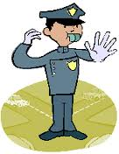
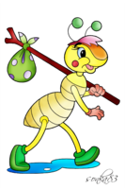
Подбери слог к картинке.
Кликни мышкой на слог, чтобы проверить
МИ
МА
МУ
ОК
КО

Slide 9
Подбери слово к картинке.
Кликни мышкой на слово, чтобы проверить
КОМ
КИТ
КОТ

Slide 10
Л
У
К
Д
О
М
Л
Д
У
О
К
М
Поймай буквы. Подпиши картинки

